Slide 1
网络传播与传播网络
许小可
大连民族大学信通学院

Slide 2
本章主要内容
[1] 社会网络传播中的热点研究问题
[2] 社会网络的拓扑结构特征
[3] 传播网络的拓扑结构统计量
[4] 社会网络和传播网络之间的结构相关性
[5] 传播加权网络的多维度测量
[6] 传播时效网络的多维度测量

Slide 3
5.1 引言-传播网络
计算传播学的实践基础是目前越来越多的大数据。
可计算性的目标达成的一个重要动因是数据资源的不断丰富，目前大数据在信息传播领域比比皆是。
随着可记录下来的信息传播数据越来越多，信息传播的可计算性也随之增强。

Slide 4
5.1 引言-网络传播
大规模个体交互数据是二十一世纪人们的电子指纹，第一次使得大规模传播行为具备了可计算性条件，因此采用网络科学研究视角成为理解传播现象的必由之路。
研究网络上的传播，发现人类传播行为所隐藏的结构模式和内在法则是网络科学视角下计算传播学研究的重要方向，而解释其背后的机制和原理则成为计算传播学研究的目标。

Slide 5
5.2 社会网络传播中的热点研究问题
[1] 用户传播能力度量与意见领袖发现
基于网络拓扑结构的方法：基于网络局部属性的有度值、局部中心性等；基于网络全局属性的有特征向量中心性、Katz指标、紧度中心性；基于网络位置属性的有k核、混合度分解等；基于随机游走的有PageRank、HITS等。
基于信息传播的方法：有效用户数量、被转发次数、被提及次数、TunkRank排序、明星指数等方法

Slide 6
5.2 社会网络传播中的热点研究问题
[2] 传播最大化
信息扩散最大化问题是指给定社会网络结构和特定的信息扩散规则，如何才能使稳态时信息扩散的范围最广，或者如何选择网络中的信息源节点才能使信息扩散范围最广。
跟影响最大化密切相关的一个问题是评估社会网络中每个节点的重要性，进而识别出网络中最有影响力的用户集合。节点重要性即单个节点的影响力，是找出网络中最有影响力的单个节点；而传播最大化问题中，是要找出社会网络中最有影响力的一组节点，对这些节点进行病毒营销等使得产品扩散效果达到最佳。

Slide 7
5.2 社会网络传播中的热点研究问题
[3] 信息流行度预测
(1) 基于回归分析的方法
(2) 基于用户行为的方法
(3) 基于时间序列的方法

Slide 8
5.2 社会网络传播中的热点研究问题
[4] 用户传播行为预测
(1) 基于用户过往行为的预测
(2) 基于用户文本兴趣的预测
(3) 基于用户所受群体影响的预测
(4) 基于混合特征学习的预测

Slide 9
5.2 社会网络传播中的热点研究问题
[5] 传播源头的定位
图G上的信息源估计

Slide 10
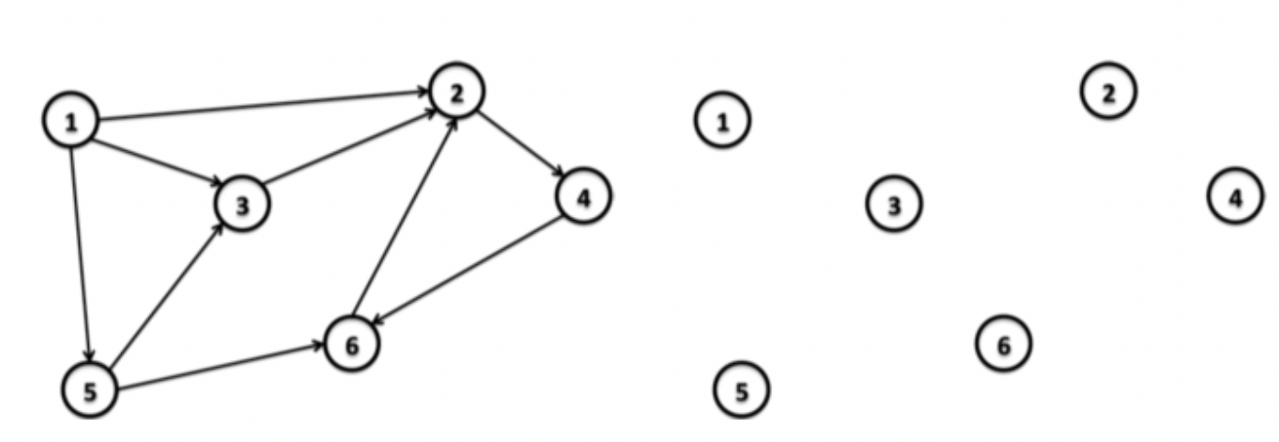
5.2 社会网络传播中的热点研究问题
[6] 传播路径预测与重构
(a)社交网络结构 (b) 网络中的节点信息
基于信息传播的社交网络结构重构

Slide 11
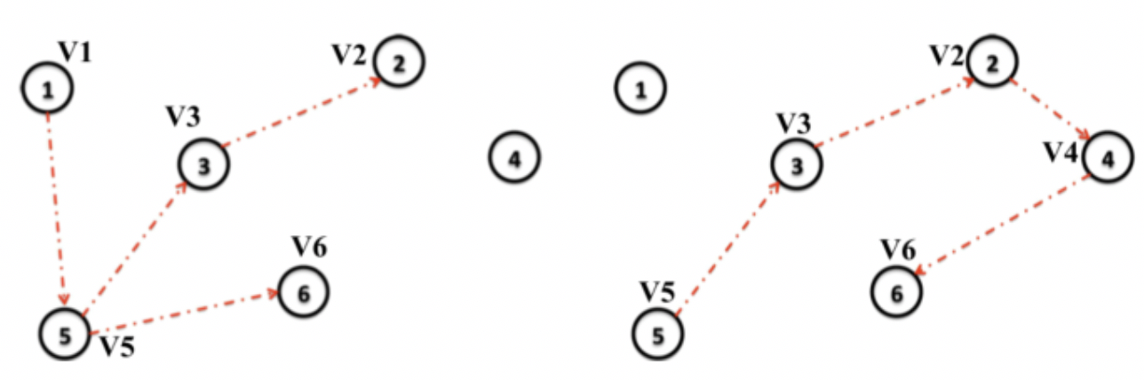
5.2 社会网络传播中的热点研究问题
[6] 传播路径预测与重构
(c)一次信息传播过程 (d)另外一次信息传播过程
基于信息传播的社交网络结构重构

Slide 12
5.3 社会网络的拓扑结构特征
[1] 节点的度特征
(1) 节点的度:
(2) 网络的平均度与密度
(3) 节点的度分布:

Slide 13
5.3 社会网络的拓扑结构特征
[1] 节点的度特征
小插图给出了上传者的粉丝的（a）投票数分布或（b）转推数分布
大图为级联规模的分布

Slide 14
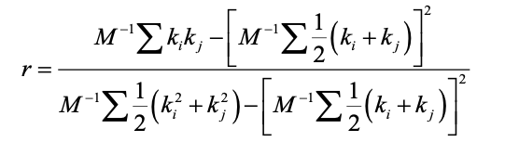
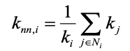
5.3 社会网络的拓扑结构特征
[2] 匹配特性
(1) 匹配系数
(2) 邻居节点的平均度

Slide 15
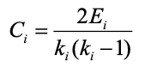
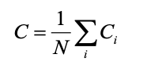
5.3 社会网络的拓扑结构特征
[3] 聚类系数
(1) 局域聚类系数
(2) 全局聚类系数

Slide 16
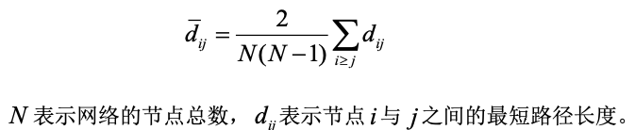
5.3 社会网络的拓扑结构特征
[4] 平均最短路径长度

Slide 17
5.3 社会网络的拓扑结构特征
[5] 小世界网络特性
复杂的和简单的传播之间定性的差异表明疾病或信息的扩散与参与政治、宗教或文化运动的扩散之间存在差异。这些运动可能不受益于“弱链接的强度”，甚至可能被全球一体化的过程所阻碍，这类过程往往包含弱链接的形成。
小世界网络上级联动力学的实证研究可能需要考虑复杂传播的可能性。某些往往被认为对级联有优势的拓扑属性实际上减小了一个网络传播群体行为的能力。

Slide 18
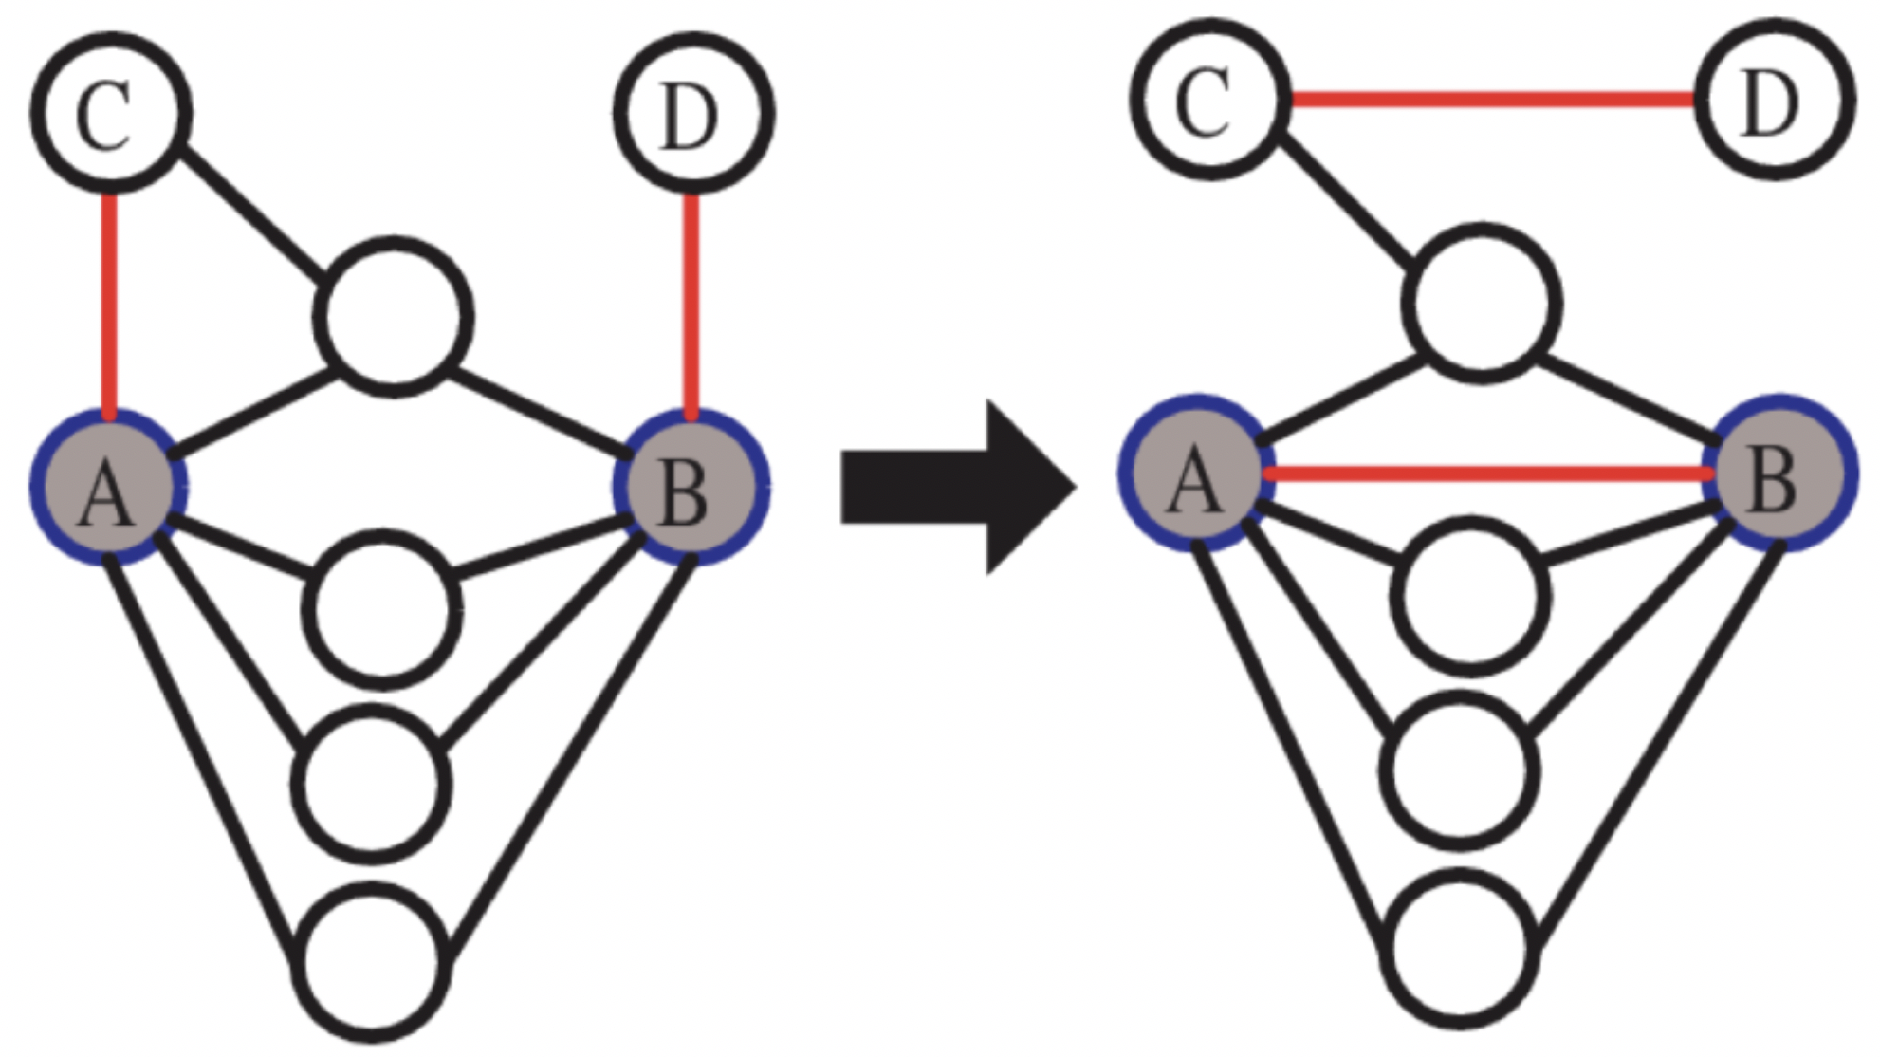
5.3 社会网络的拓扑结构特征
[6] 富人俱乐部特性

Slide 19
5.3 社会网络的拓扑结构特征
[7] 弱链接和强链接
社会网络中的扩散现象往往分为两类，一是简单传播，比如通常的信息扩散，这类传播没有风险，第二类是所谓的复杂传播，即需要多个信息源进行社会肯定的传播，比如高风险的社会运动、前卫的时尚和未经证实的技术。
弱链接有助于所谓的简单传播，但随着采纳阈值的增加，如果节点间有太少共同邻居可以提供多个信息源进行社会加强，那么长链接可能会阻碍扩散。
复杂传播主要依赖于网络中桥的宽度，而不仅仅是它们的长度。虽然具有长且狭窄的桥的网络有助于传播信息，但是网络结构中太多的随机性对于传播所必需的社会加强缺乏效率，尤其当阈值增加或连通性下降时。

Slide 20
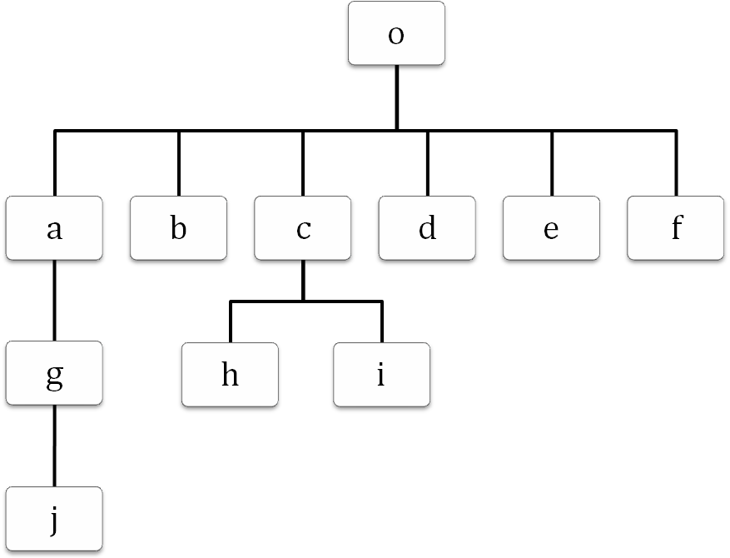
5.4 传播网络的拓扑结构统计量
[1] 传播的宽度和高度

Slide 21
5.4 传播网络的拓扑结构统计量
[1] 传播的宽度和高度

Slide 22
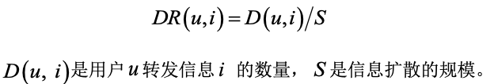
5.4 传播网络的拓扑结构统计量
[2] 传播的规模和扩散率
(1) 整个树状结构包含的总节点数量，这个就是信息扩散的规模（Diffusion Size，S）。
(2) 扩散率

Slide 23
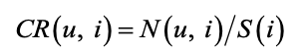
5.4 传播网络的拓扑结构统计量
[3] 级联率

Slide 24
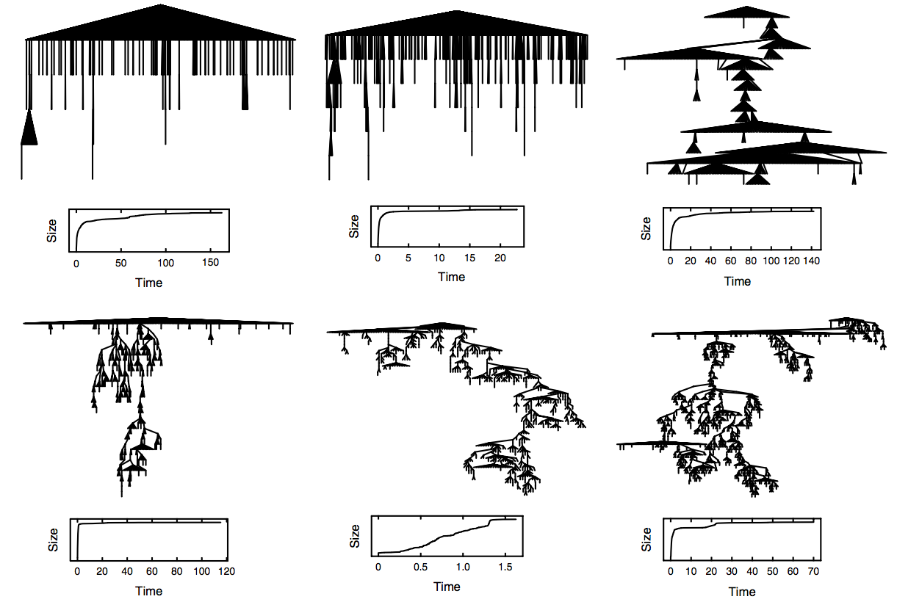
5.4 传播网络的拓扑结构统计量
[4] 结构性病毒传播特征

Slide 25
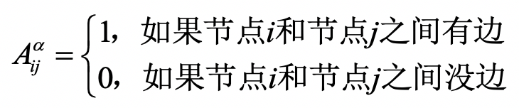
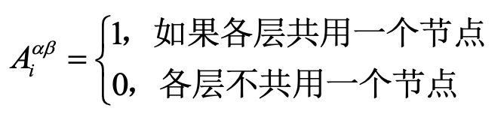
5.5 社会网络和传播网络之间的结构相关性
[1] 社会网络与传播网络双层结构的形式化定义

Slide 26
5.5 社会网络和传播网络之间的结构相关性
[2] 检测双层网络链接整体相关性的统计量
(1) 长向量相关系数
(2) 长向量的互信息
(3) 整体重叠程度
(4) 局部重叠程度

Slide 27
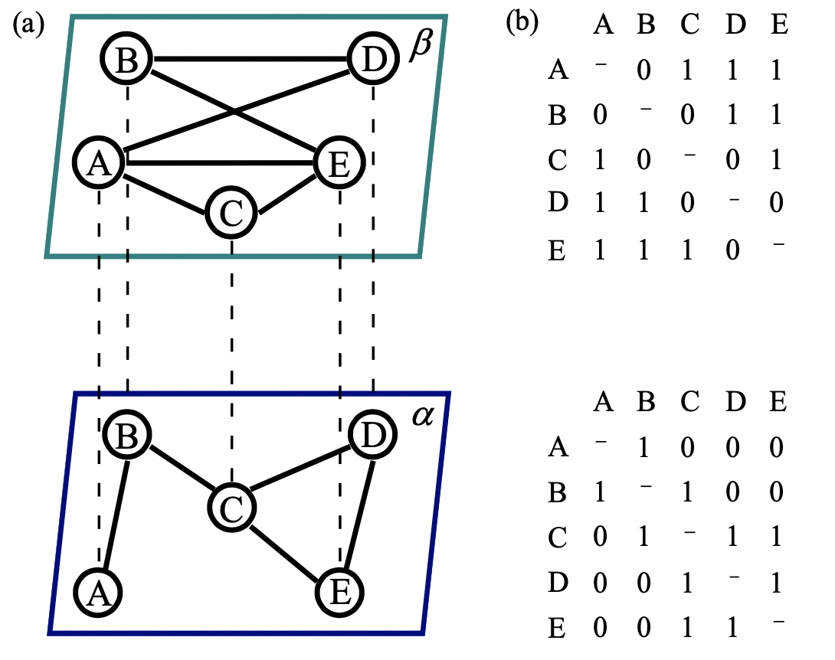
5.5 社会网络和传播网络之间的结构相关性
[2] 检测双层网络链接整体相关性的统计量
（a）双层网络的拓扑结构 （b）双层网络的邻接矩阵

Slide 28
5.5 社会网络和传播网络之间的结构相关性
[2] 检测双层网络链接整体相关性的统计量
（a）双层网络的拓扑结构图 （b）双层网络结构叠加后的示意图

Slide 29
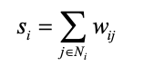
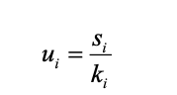
5.6 传播加权网络的多维度测量
[1] 节点强度特征

Slide 30
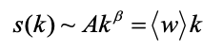
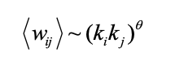
5.6 传播加权网络的多维度测量
[2] 边权重和拓扑结构的关系

Slide 31
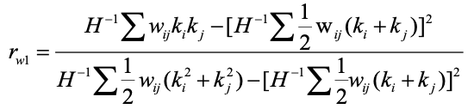
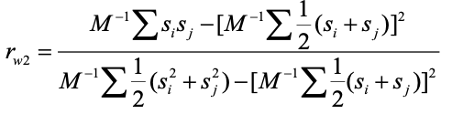
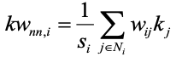
5.6 传播加权网络的多维度测量
[3] 加权网络中的权匹配特性
(1) 加权匹配系数
(2) 邻居节点的加权平均度

Slide 32
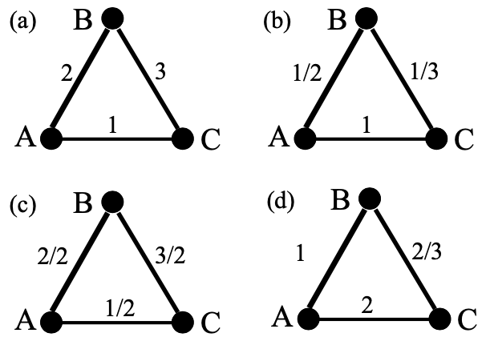
5.6 传播加权网络的多维度测量
[4] 加权平均最短路径长度
(a)相似权网络；(b) 相异权网络；
(c) 权重归一化后的相似权网络；(d) 相似权归一化后的相异权网络

Slide 33
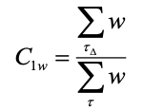
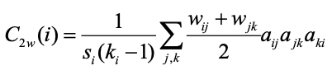
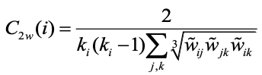
5.6 传播加权网络的多维度测量
[5] 加权聚类系数
(1) 全局聚类系数
(2) 局域聚类系数

Slide 34
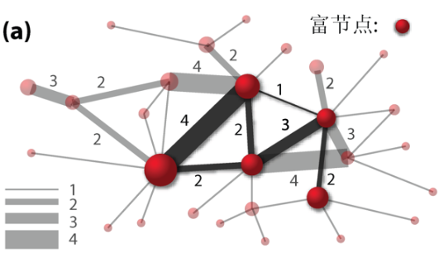
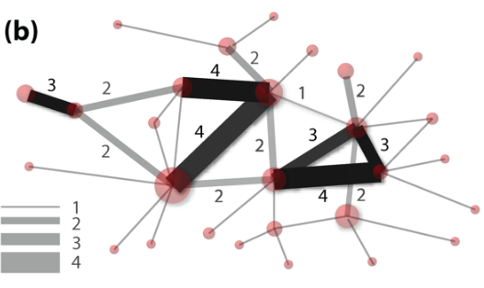
5.6 传播加权网络的多维度测量
[6] 加权富人俱乐部特性
权重网络的富人俱乐部现象

Slide 35
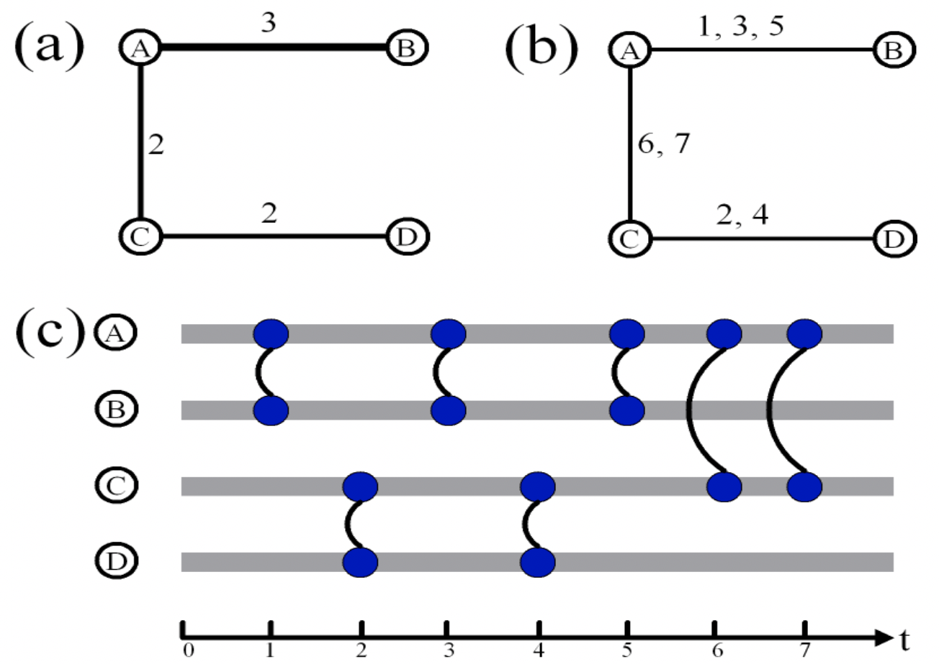
5.7 传播时效网络的多维度测量
[1] 时效网络简介

Slide 36
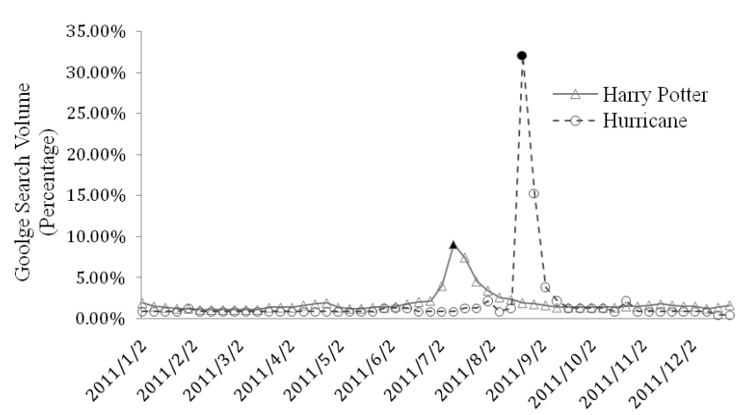
5.7 传播时效网络的多维度测量
[2] 爆发性
关于“飓风”和“哈利波特”的谷歌搜索

Slide 37
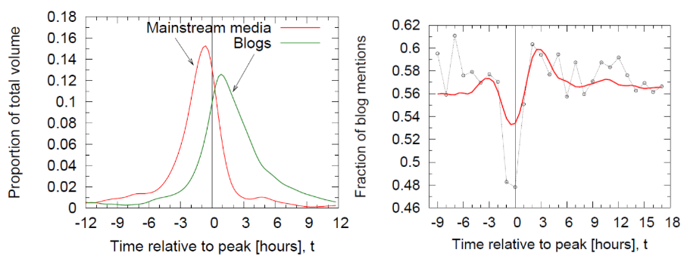
5.7 传播时效网络的多维度测量
[2] 爆发性-峰值时间
（a）新闻媒体和博客中的时延 （b）新闻到博客切换中的心跳脉冲模式

Slide 38
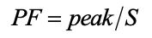
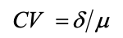
5.7 传播时效网络的多维度测量
[2] 爆发性
(1) 峰值比率（Peak Fraction， PF）
(2) 变异系数（Coefficient of Variation, CV）

Slide 39
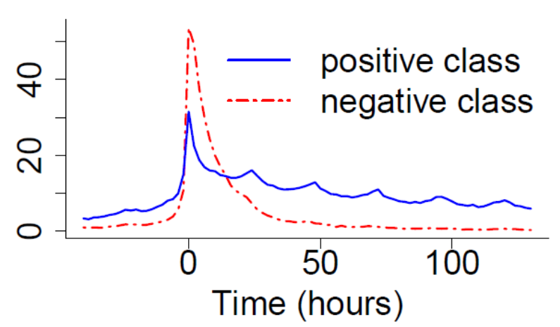
5.7 传播时效网络的多维度测量
[2] 爆发性-衰减时间
两类信息的归一化时间序列质心

Slide 40
5.7 传播时效网络的多维度测量
[3] 持续性
(a) Digg数据集中寿命超过30天的17,097个被推荐的故事digg数的相关性
(b) Youtube中视频上传之后7天与30天的流行度的比较

Slide 41
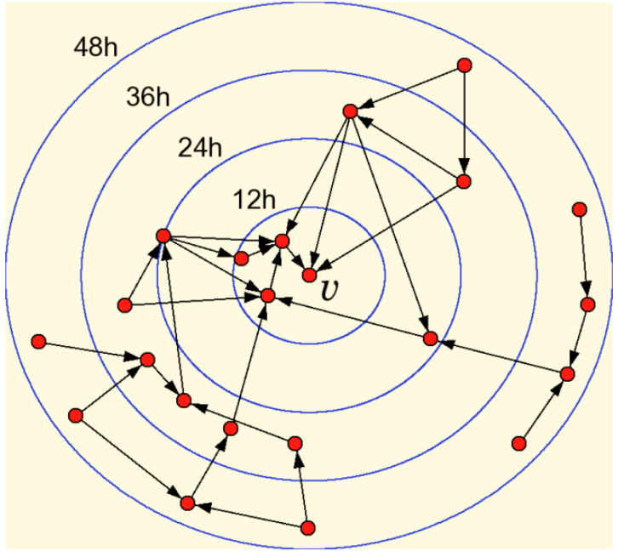
5.7 传播时效网络的多维度测量
[4] 传播速度

Slide 42
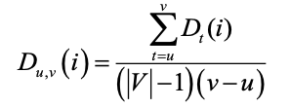
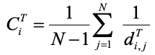
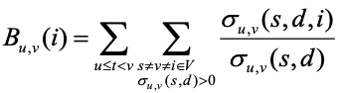
5.7 传播时效网络的多维度测量
[5] 时效中心性指标
(1) 度中心性
(2) 接近中心性
(3) 介数中心性

Slide 43
5.8 本章小结与展望
针对传播网络的刻画可以采用多种网络范式。在今后的研究中，我们认为采用加权网络和时效网络的描述方式能更好地刻画其特性，更值得广大学者进行深入探索。
一方面原因是这两种网络范式目前研究的不够深入，尤其是时效网络出现的时间比较晚，相关的理论还不成熟。
另一方面，这两种研究范式对于信息传播的定量化刻画也更加精细，能够适应计算传播学的需求。

Slide 44

感谢阅读本书并请多提宝贵意见！
xuxiaoke@foxmail.com

